Slide 1

Introdução à Linguagem C
Breve Histórico da Linguagem C
Estrutura geral de um programa em Linguagem C
Aula 01
Ambientes de desenvolvimento
Gerando um programa executável
Tecnologia em Análise e Desenvolvimento de Sistemas
Sintaxe
Identificadores
LG1A1
Lógica de Programação I
Alguns tipos de dados
Operadores aritméticos
Operadores relacionais
1º Semestre
Profa. Me. Eurides Balbino
eubalbino@ifsp.edu.br

Slide 2
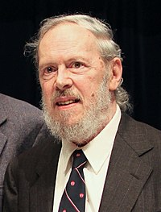
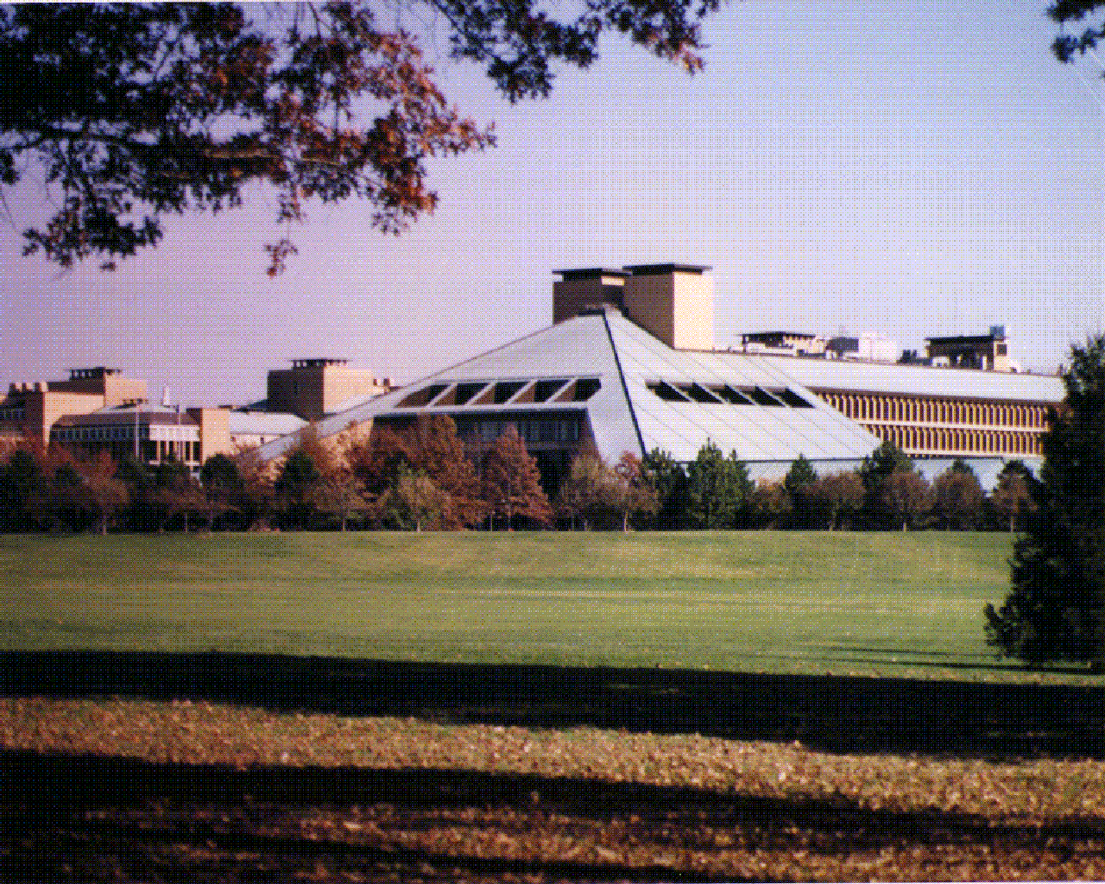

Breve histórico da Linguagem C
A primeira versão de C foi criada por Dennis Ritchie em 1972 nos laboratórios Bell para ser incluído como um dos softwares a serem distribuídos juntamente com o sistema operacional Unix do computador PDP-11, na equipe certificada por Kenneth Thompson.
Laboratórios da Bell Labs em Berkeley Heights, Nova Jersey
Dennis MacAlistair Ritchie (Bronxville, 9 de setembro de 1941 — Berkeley Heights, 12 de outubro de 2011),
foi um cientista da computação norte-americano, notável pela sua influência em linguagens de programação como ALTRAN, B, BCPL e C, e em sistemas operacionais como o Multics e o UNIX.
Kenneth Thompson (New Orleans, 4 de fevereiro de 1943) é um cientista da computação, conhecido pela sua influência na criação do sistema operacional UNIX, pela invenção da linguagem de programação B e sua sucessora, a linguagem de programação C.

Slide 3
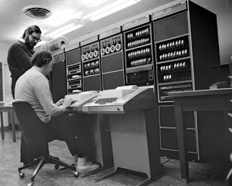
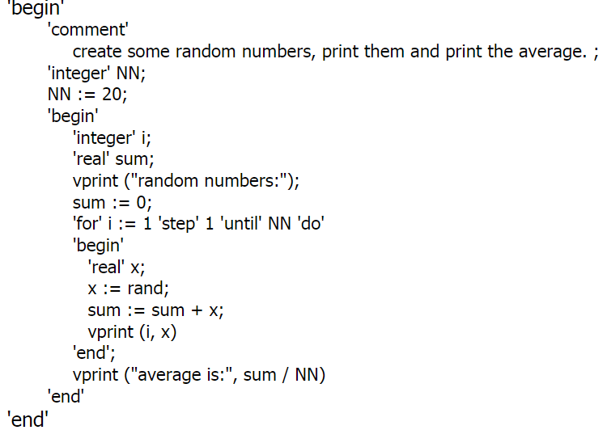
Breve histórico da Linguagem C
O PDP – 11 foi fabricado pela empresa Digital Equipment Corp nas décadas de 1970 e 1980, era uma série de 16 minicomputadores. Foi a pioneira na interconexão de todos os elementos do sistema (processador, memória ram, e periferias) a um único barramento de comunicação, bidirecional, assíncrono.
Do ponto de vista técnico, o surgimento do C iniciou com a linguagem ALGOL 60, definida em 1960.
ALGOL era uma linguagem de alto nível, que permitia ao programador trabalhar "longe da máquina", sem se preocupar com os aspectos de como cada comando ou dado era armazenado ou processado.

Slide 4
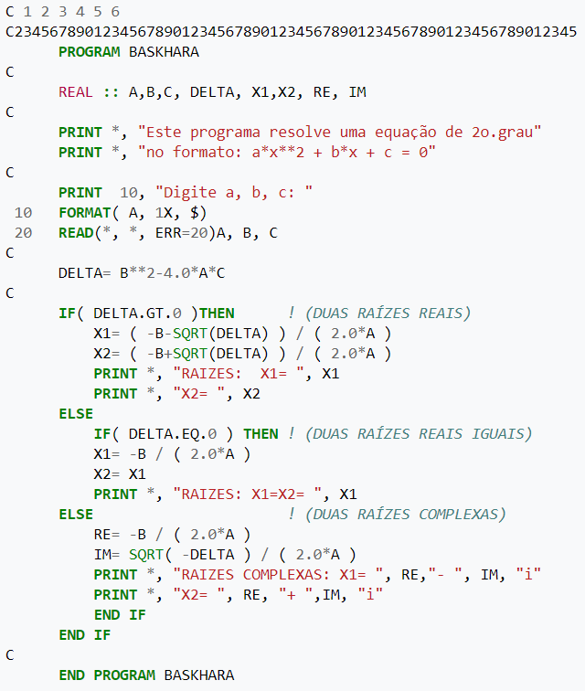
Breve histórico da Linguagem C
Criada para substituir o FORTRAN, ALGOL não teve sucesso, talvez por tentar ser de muito alto nível em uma época em que a maioria dos sistemas operacionais exigiam do usuário um grande conhecimento de hardware.
FORTRAN é um acrônimo da expressão "IBM Mathematical FORmula TRANslation System“.
Refere-se à família de linguagens de programação conhecida globalmente como Fortran que foi desenvolvida a partir da década de 1950 e continua a ser usada hoje em dia.
Atualmente esta linguagem de programação é reconhecida como "Fortran” e é usada principalmente em Ciência da computação e Análise numérica.
Apesar de ter sido inicialmente uma linguagem de programação procedural, versões recentes de Fortran possuem características que permitem suportar programação orientada por objetos.

Slide 5
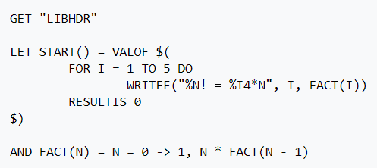
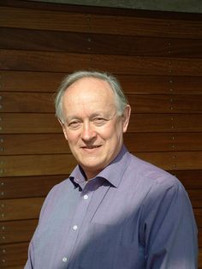
Breve histórico da Linguagem C
Em 1967 surgiu CPL (Combined Programming Language) nas universidades de Londres e Cambridge com o objetivo, segundo a equipe do projeto, de "trazer ALGOL à terra", ou "manter contato com a realidade de um computador real".
Da mesma forma de ALGOL, CPL não foi bem aceita, em especial pelos projetistas de sistemas operacionais que a consideravam difícil de implementar.
Assim, em 1967, em Cambridge, Martin Richards criou o BCPL (Basic CPL), uma simplificação do CPL, tentando manter apenas as "boas coisas do CPL".
Martin Richards (21 de julho de 1940),
cientista da computação britânico, criador da linguagem de programação BCPL.

Slide 6
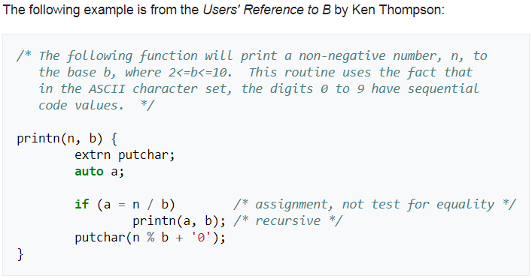
Breve histórico da Linguagem C
Em 1970, Ken Thompson, chefe da equipe que projetou o UNIX para o PDP11 do Bell Labs, implementou um compilador para uma versão mais reduzida do CPL.
Ele a chamou de linguagem B.
Kenneth Thompson (New Orleans, 4 de fevereiro de 1943) é um cientista da computação, conhecido pela sua influência na criação do sistema operacional UNIX, pela invenção da linguagem de programação B e sua sucessora, a linguagem de programação C.
Tanto BCPL quanto B mostravam-se muito limitadas, prestando-se apenas para certas classes de problemas. Isto se fez sentir especialmente na primeira versão do PDP11, lançado no mercado em 1971. Um dos fatores que levou a isto foi a intenção do grupo responsável pelo UNIX de reescrevê-lo por completo em uma linguagem de alto nível, e para isto a linguagem B era considerada lenta.

Slide 7

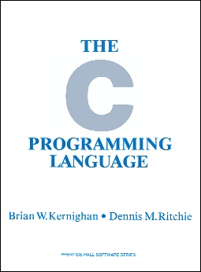
Breve histórico da Linguagem C
Assim, o projetista Dennis Ritchie, do Bell Labs, foi encarregado de projetar uma nova linguagem, sucessora de B, que viria então, a ser chamada de Linguagem C.
Esta linguagem procurou manter o "contato com o computador real" e ainda sim dar ao programador novas condições para o desenvolvimento de programas em áreas diversas, como comercial, científica e de engenharia.
Por muitos anos (aproximadamente 10) a sintaxe (regras de codificação) tida como padrão da linguagem C foi aquela fornecida com o UNIX versão 5.0 do Bell Labs.
A principal documentação deste padrão encontra-se na publicação "The C Programming Language", de Brian Kernighan e Dennis Ritchie (K&R), considerada a "bíblia da linguagem C".

Slide 8
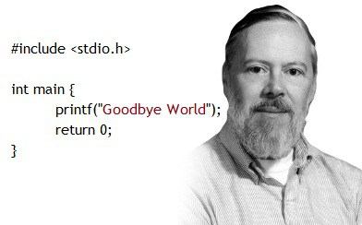

Breve histórico da Linguagem C
O mais interessante desta versão de C era que os programas-fonte criados para rodar em um tipo de computador podiam ser transportados e recompilados em outros sem grandes problemas.
A esta característica dá-se o nome de portabilidade.
Com ela, uma empresa que desenvolve um programa pode fazê-lo rodar em diferentes computadores sem ter um elevado custo a cada vez que isto for feito.
Em 1985, ANSI (American National Standards Institute) estabeleceu um padrão oficial de C o chamado "C ANSI".

Slide 9
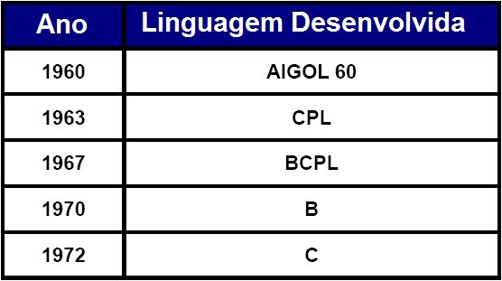
Breve histórico da Linguagem C

Slide 10
Breve histórico da Linguagem C
C é uma linguagem de propósito geral, sendo adequada à programação estruturada.
No entanto é mais utilizada para escrever compiladores, analisadores léxicos, bancos de dados, editores de texto, etc.
A linguagem C pertence a uma família de linguagens cujas características são: portabilidade, modularidade, compilação separada, recursos de baixo nível, geração de código eficiente, confiabilidade, regularidade, simplicidade e facilidade de uso.

Slide 11
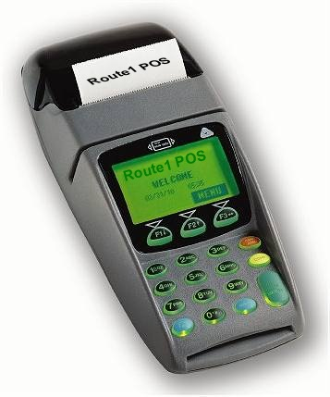
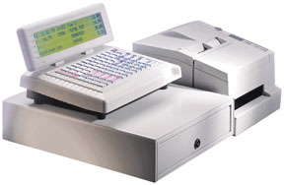
Exemplos de aplicações feitas em C
Desenvolvimento de aplicações para equipamentos POS (point of sale) ou PDV (ponto de venda).
Desenvolvimento de firmware para equipamentos de automação de estacionamentos em C/C++ e Assembly, nas arquiteturas z80180, x86 e 68K, incluindo atividades de desenvolvimento de device drivers (impressoras, leitoras de cartão, modems e smart cards), BIOS e aplicações.
Fonte: https://sergioprado.org/portfolio/

Slide 12
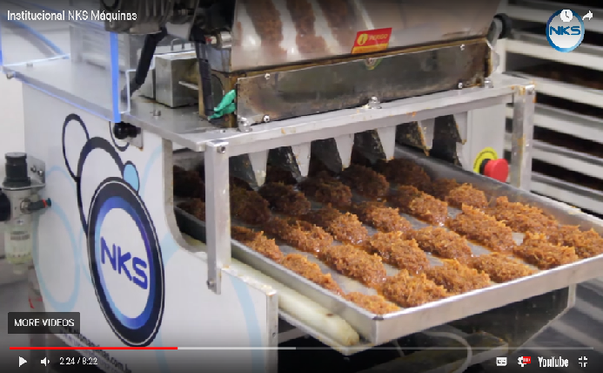
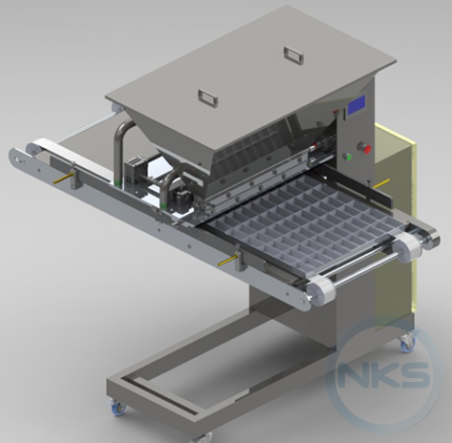
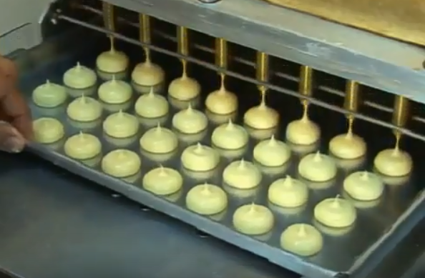
Exemplos de aplicações feitas em C
Aplicativo para o funcionamento de dosadoras
Fonte: http://www.nksmaquinas.com.br/content.php?pagename=Bolos-e-Doces
Fonte: https://www.youtube.com/watch?v=mtqEi_jGL84

Slide 13
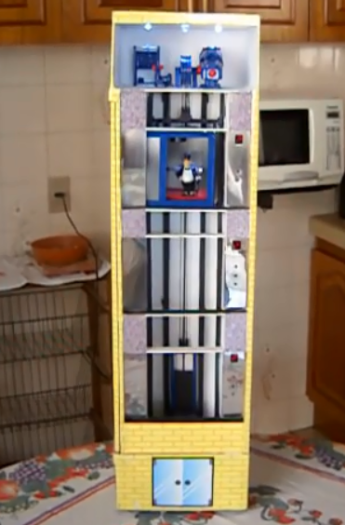
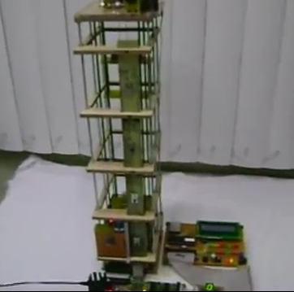
Exemplos de aplicações feitas em C
Aplicativo para controle e automação
Protótipo de um elevador de 3 paradas
Fonte: https://www.youtube.com/watch?v=8REAanBmQrw
Projeto de um mini elevador controlado com um PIC idealizado por alunos do IFSP no curso de engenharia de controle e automação – 29/11/2010.
Fonte: https://www.youtube.com/watch?v=pucuuu-GCEE

Slide 14
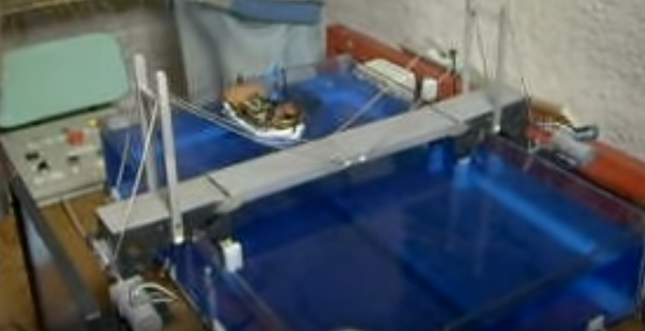
Exemplos de aplicações feitas em C
Aplicativo para controle e automação
Trabalho de conclusão de curso do grupo "Os Ressonantes - Todos na mesma frequência" do CEFET/IFSP, apresentado dia 23/06/2008.
https://www.youtube.com/watch?v=mWz7FHZwzwo

Slide 15
Estrutura Geral de um Programa em Linguagem C
Observações:
Para iniciar um bloco de comentários em Linguagem C utiliza-se a simbologia “barra asterisco” (/*)
Para finalizar um bloco de comentários em Linguagem C utiliza-se a simbologia “asterisco barra” (*/)

Slide 16
Estrutura Geral de um Programa em Linguagem C
/* Bibliotecas a serem utilizadas */
/* Constantes pré-definidas */
/* PROTÓTIPOS DE FUNÇÕES */
/* variáveis globais */
/* construção das funções que o programa irá utilizar */
/* CORPO DO PROGRAMA */

Slide 17
Estrutura Geral de um Programa em Linguagem C
Nem todos estes componentes são OBRIGATÓRIOS num programa em Linguagem C.
Contudo, seguindo esta estrutura, seu programa-fonte escrito em Linguagem C terá maior probabilidade de ser reutilizável noutros ambientes de desenvolvimento C.

Slide 18
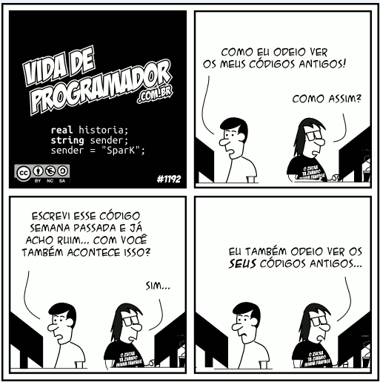
Estrutura Geral de um Programa em Linguagem C
É importante usar comentários no código!

Slide 19
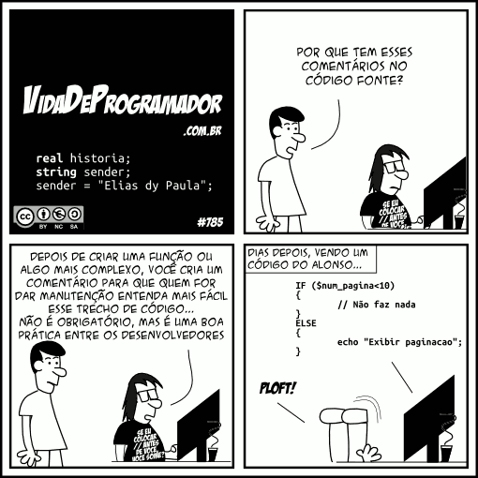
Estrutura Geral de um Programa em Linguagem C
É importante usar comentários no código!

Slide 20
Para iniciar...
/* Bibliotecas a serem utilizadas */
/* CORPO DO PROGRAMA */

Slide 21
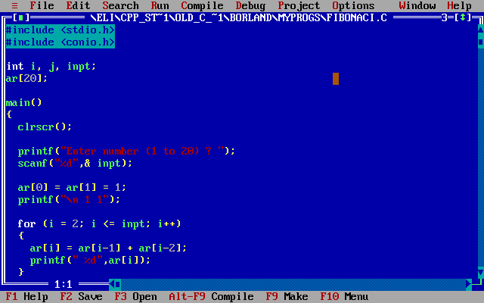
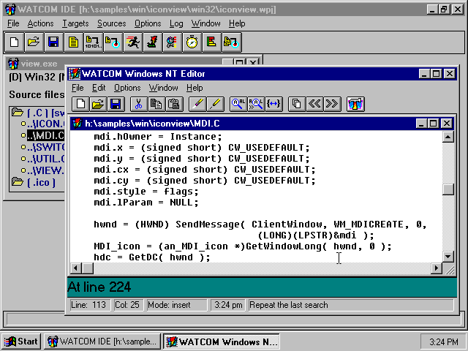
Ambientes de desenvolvimento
Existem diversos ambientes de desenvolvimento:
Turbo C da Borhland
Watcom

Slide 22
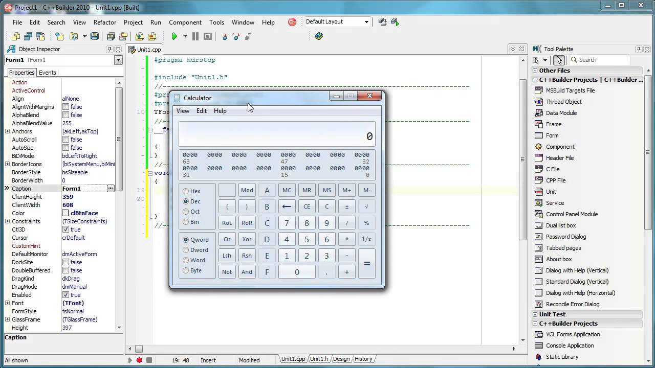
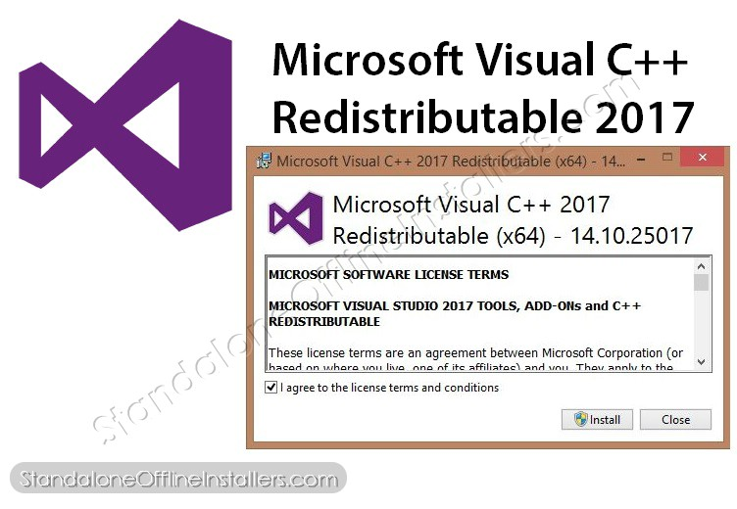
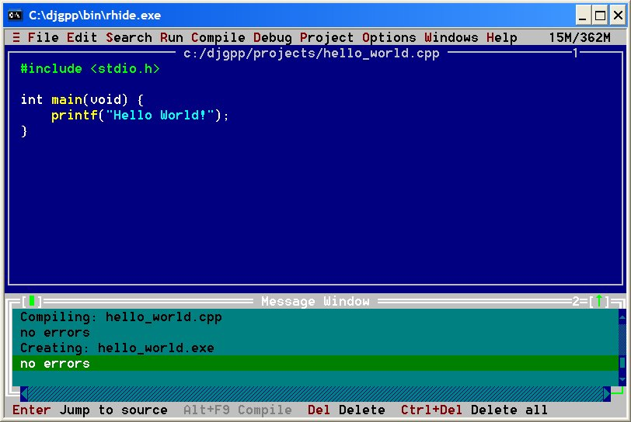
Ambientes de desenvolvimento
C++ Builder
Microsoft Visual C++
-DJGPP
entre outros.

Slide 23
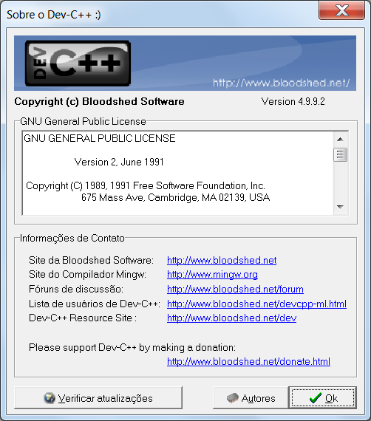
Ambientes de desenvolvimento
Para sua maior comodidade, encontram-se disponíveis na internet alguns ambientes de desenvolvimento C.
Sugestão: para quem está começando a programar em Linguagem C, um ambiente de desenvolvimento bastante amigável é o DevC++.

Slide 24
Exemplo de um programa C
/* Bibliotecas a serem utilizadas */
#include <stdio.h>
#include <stdlib.h>
/* CORPO DO PROGRAMA */
main () /* cabeçalho da função main */
{ /* incío de bloco de instruções */
system (“cls”); /* limpa a tela */
printf (“ Exemplo de programa em Linguagem-C. ” );
} /* final de bloco de instruções */

Slide 25
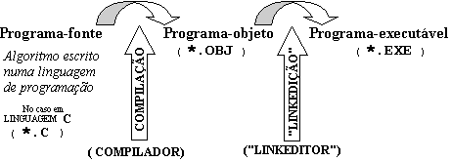
Geração de um programa executável
Notes:
Durante o processo de compilação, o COMPILADOR C faz a verificação da SINTAXE do programa-fonte, ou seja, é verificado se o programa-fonte foi escrito de acordo com as regras de codificação de um PROGRAMA EM LINGUAGEM C.
Este processo é realizado, por exemplo, no TURBO C pressionando-se as teclas ALT + F9.
Uma vez compilado o programa, é gerado o programa-objeto, que deverá ser transformado em programa-executável mediante o pressionamento das teclas CONTROL + F9.
No ambiente do TURBO C para que seja assegurada a geração do programa-executável é necessária a seguinte configuração :
Primeiramente deve-se escolher o item de menu OPTIONS (ALT + O).
Neste menu, escolher o item DIRECTORIES e pressionar ENTER.
Isto disponibilizará uma pequena tela onde poderá ser configurado o diretório onde será gerado o programa
executável.
Assim, no campo diante do texto “OUTPUT DIRECTORY “ deve-se digitar ENTER e depois o PATH
de onde se pretende que seja gerado o executável.
Por exemplo, caso deseje gerá-lo em disquete deve-se digitar A:\
Escolher o menu SAVE OPTIONS, digitar ENTER
Finalmente, deve-se responder a pergunta “Overwrite TCCONFIG.TC ? “ digitando-se “Y“

Slide 26
Sintaxe
A sintaxe são regras detalhadas para cada construção válida na linguagem C.
Estas regras estão relacionadas com os tipos, as declarações, as funções e as expressões.
Os tipos definem as propriedades dos dados manipulados em um programa (sua natureza).
As declarações expressam as partes do programa, podendo dar significado a um identificador, alocar memória, definir conteúdo inicial, definir funções.
As funções especificam as ações que um programa executa quando roda.
A determinação e alteração de valores, e a chamada de funções de I/O são definidas nas expressões.

Slide 27
Sintaxe
As funções são as entidades operacionais básicas dos programas em C, que por sua vez são a união de uma ou mais funções executando cada qual o seu trabalho.
Há funções básicas que estão definidas na biblioteca C. As funções printf() e scanf() por exemplo, permitem respectivamente escrever na tela e ler os dados a partir do teclado.
O programador também pode definir novas funções em seus programas, como rotinas para cálculos, impressão, etc.
Todo programa C inicia sua execução chamando a função main, sendo obrigatória a sua declaração no programa principal.
Comentários no programa são colocados entre /* e */ não sendo considerados na compilação.
Cada instrução encerra com ; (ponto e vírgula) que faz parte do comando.

Slide 28
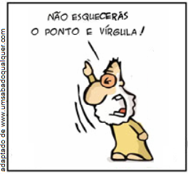
Sintaxe

Slide 29
Começando com printf
A função printf destina-se a exibir dados na saída padrão, ou seja, no monitor de vídeo.
Sua sintaxe genérica é:
printf ( "texto a ser exibido" );
Sendo que no texto a ser exibido é possível a introdução de caracteres de controle tais como:
Caracter de controle | Efeito
\a | Soa o alarme (“beep”) do microcomputador
\b | o cursor retrocede uma coluna
\f | alimenta página na impressora
\n | o cursor avança para uma nova linha
\r | o cursor retrocede para a primeira coluna da linha
\t | o cursor avança para próxima marca de tabulação
\” | exibe abre aspas
\’ | exibe um único apóstrofo
\\ | exibe uma única barra invertida

Slide 30
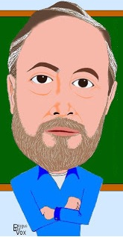
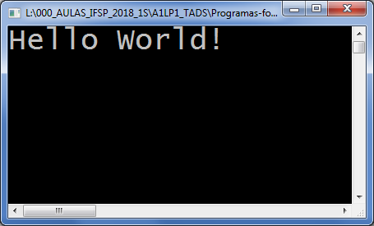
Exemplificando o uso de printf
A exibição da expressão clássica: “Hello World!”.
/* Bibliotecas */
#include <stdio.h>
/* Corpo do programa*/
int main()
{
printf ("Hello World!");
}

Slide 31
Algumas particularidades...
Para garantir que consigamos ver, de fato, a execução do programa anterior
faz-se necessário incluir a chamada à função getch(); após a instrução printf
A função getch() significa “pegue” (get) “um caractere” (character), sem exibir em tela o caractere digitado.
Para assegurar que a função getch() seja reconhecida pelo compilador, é importante a inclusão da biblioteca conio.h.
/* Bibliotecas */
#include <stdio.h>
#include <conio.h>
/* Corpo do programa*/
int main()
{
printf ("Hello World!");
getch();
}

Slide 32
Identificadores
São nomes usados para se fazer referência a variáveis, funções, rótulos e vários outros objetos definidos pelo usuário.
O primeiro caracter NECESSARIAMENTE deve ser uma letra ou um sublinhado (“underline”).
Os 32 primeiros caracteres de um identificador são significativos, ou seja, um nome de uma variável, ou de uma função, de um rótulo, etc, NÃO pode ter mais de 32 caracteres.
A Linguagem C é “case sensitive” (sensível ao caso), ou seja, as letras maiúsculas diferem das minúsculas. Por exemplo, se criarmos uma variável chamada x (“xis minúsculo”), não poderemos usá-la como X (“xis maiúsculo”).

Slide 33
Usando a função scanf
A função scanf destina-se a ler um valor digitado via teclado e armazená-lo numa variável de memória.
Sua sintaxe genérica é:
scanf ("cadeia de formatação" , lista_de_argumentos ) ;
Endereços de variáveis
códigos especiais
especificadores de formato
indicam
a quantidade
e os tipos dos dados que serão lidos pela função.
Usa-se o símbolo & para indicar esses endereços.
Note o comando:
scanf ( "%f" , &peso );
Especificador de formatação para float (ponto flutuante), no caso, %f.
Endereço da variável peso.
Note o &.

Slide 34
Especificadores de formatação
Valem tanto para uso em printf quanto em scanf.
Especificador de formatação | Representa
%c | um único caracter
%o | um número inteiro em octal
%d | um número inteiro em decimal
%x | um número inteiro em hexadecimal
%u | um número inteiro em base decimal sem sinal
%ld | um número inteiro longo em base decimal
%f, %lf | um número real de precisão simples ou dupla
%s | uma cadeia de caracteres (string)
%% | um único sinal de porcentagem

Slide 35
Alguns tipos de dados
Numérico: ”Ponto flutuante” ou Inteiro
float : qualquer número positivo ou negativo, inteiro ou fracionário (com ponto flutuante)
int: qualquer número inteiro positivo ou negativo
Caracter
char: letras, números e caracteres especiais.
Exemplificando:
int a; /* cria uma variável do tipo inteiro chamada a */
float nota; /* cria uma variável do tipo ponto flutuante chamada nota */
char letra; /* cria uma variável do tipo caractere chamada letra */
int n1, n2; /* cria duas variáveis do tipo inteiro chamadas n1 e n2 */

Slide 36
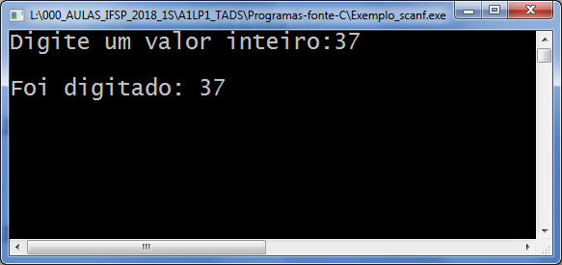
Exemplificando o uso de scanf
Capturando um dado solicitado pelo programa.
/* Bibliotecas */
#include <stdio.h>
#include <conio.h>
/* Declaração de variáveis */
int num;
/* Corpo do programa*/
int main()
{
printf ("Digite um valor inteiro:");
scanf ("%i" , &num);
printf ("\nFoi digitado: %i", num);
getch();
}

Slide 37

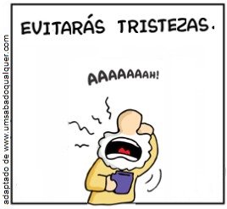
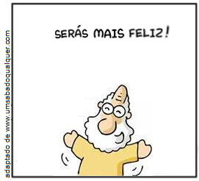
Alguns cuidados!
&

Slide 38
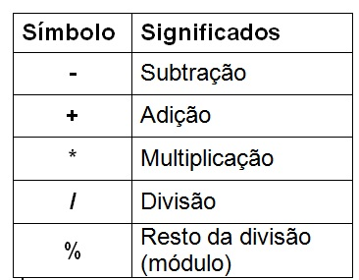
Operadores Aritméticos: são utilizados para fazer cálculos matemáticos.
Exemplificando:
a = n1 + n2 ; /* a variável a recebe o resultado de n1 adicionado a n2 */
nota = (n1 + n2)/2; /* a variável nota recebe o resultado de n1 adicionado a
n2 e depois dividido por 2*/
Resto = 7 % 2; /* a variável Resto recebe o resto da divisão inteira de 7 por 2
(o que resulta em 1, pois, sete dividido por dois produz quociente três e resto igual a um) */

Slide 39
Programa-exemplo
/* Bibliotecas */
#include <stdio.h>
#include <conio.h>
/* Variáveis de memória (globais) */
float n1, n2, resp;
/* CORPO DO PROGRAMA */
main ()
{
printf ("\n Digite um numero: ");
fflush (stdin);
scanf ("%f" , &n1);
printf ("\n Digite outro numero: ");
fflush (stdin);
scanf ("%f" , &n2);
resp = ( n1 + n2 )/2;
printf ("\n Média aritmética = %f", resp);
getch ();
}

Slide 40
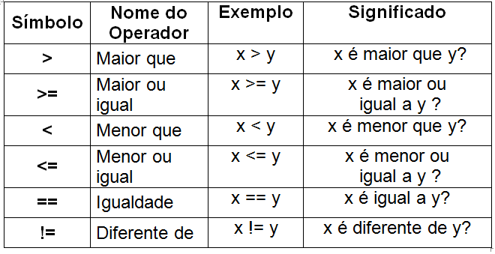
Operadores relacionais: são utilizados para fazer uma comparação entre dois ou mais elementos.

Slide 41

Exercício
Elabore o programa C que declare, zere e atribua valores para as variáveis necessárias para calcular a média de um aluno. Depois calcule e mostre a média do aluno na tela.
Existem 3 avaliações:
P1 = prova 1
T = trabalho
P2 = prova 2
A média é calculada de acordo com a fórmula:
m = ( p1 + t + p2 ) / 3

